Slide 1


Faculdade de Ciências Exatas e de Engenharia
2019/2020
Programação Orientada por Objetos
ALTERAÇÕES CLIMÁTICAS
Trabalho realizado por:
Diego Briceño (2043818)
Sílvia Fernandes (2043118)
Rúben Rodrigues (2046018)

Slide 2


MENU INICIAL

Slide 3
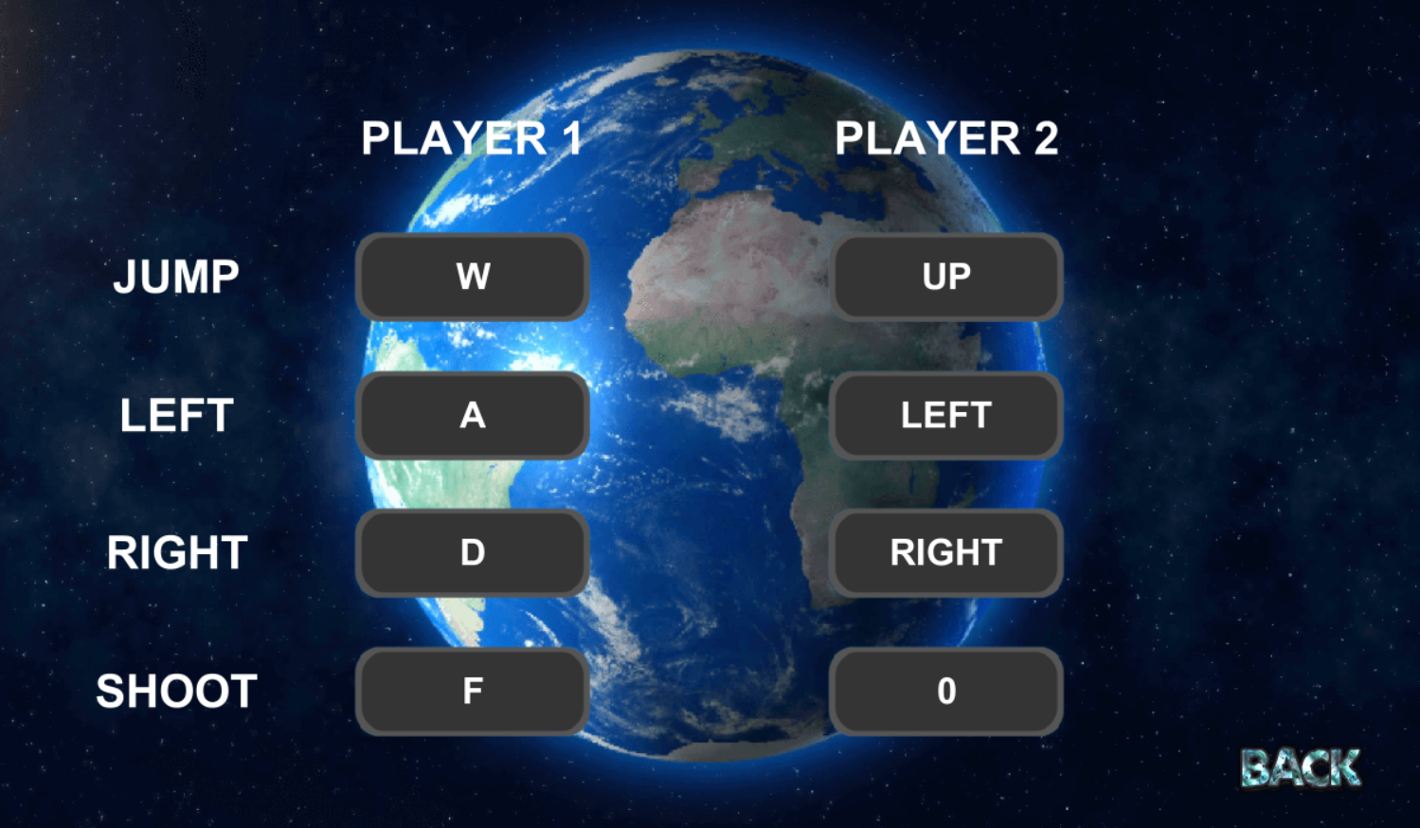
CONTROLOS

Slide 4
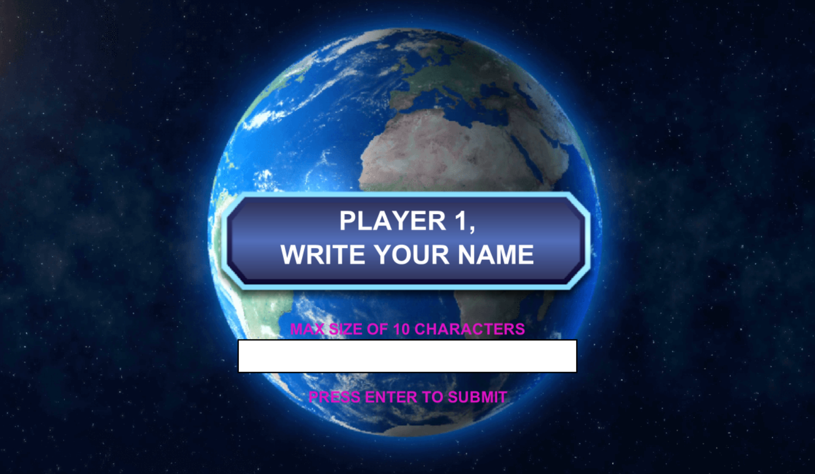
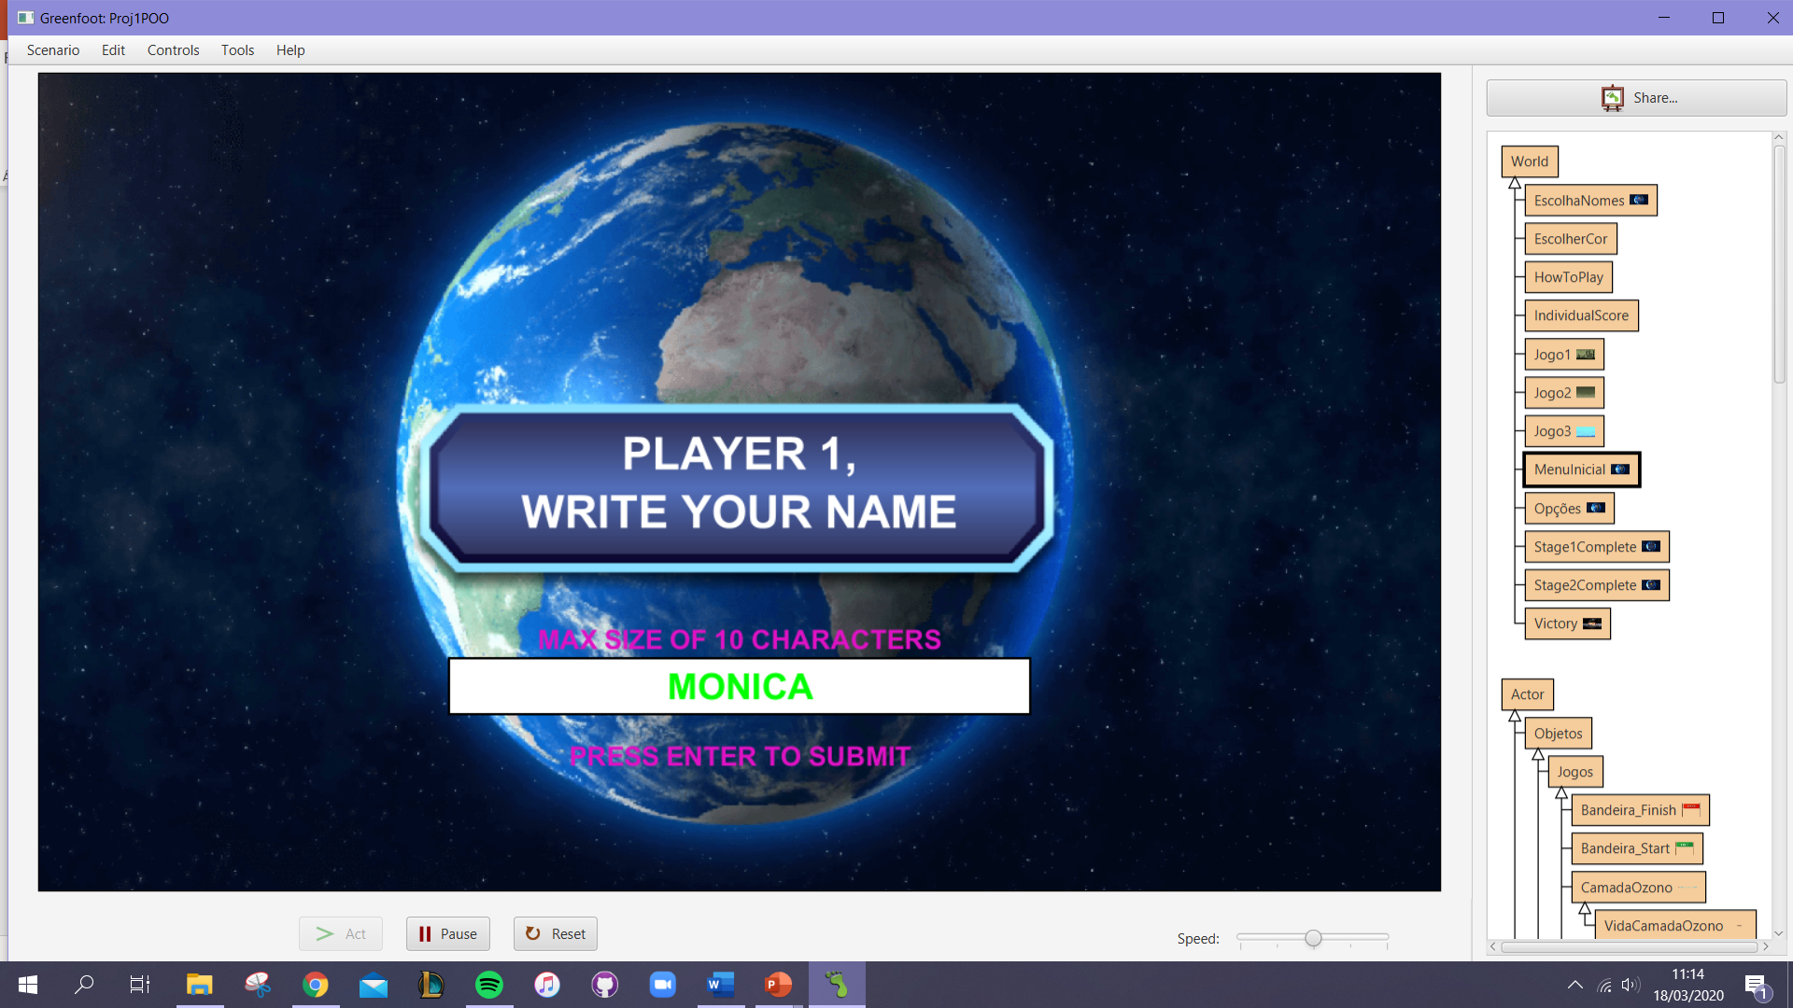
ESCOLHA DE NOME (JOGADOR 1)

Slide 5


ESCOLHA DE NOME (JOGADOR 2)

Slide 6
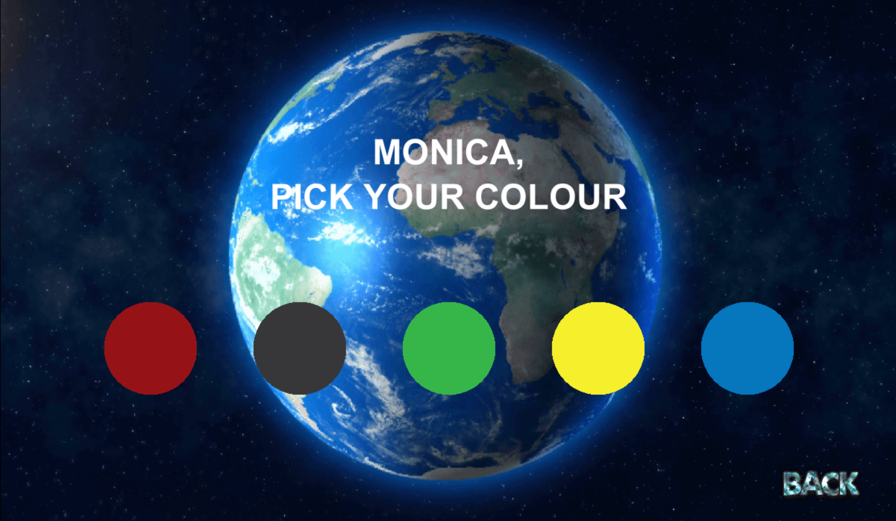
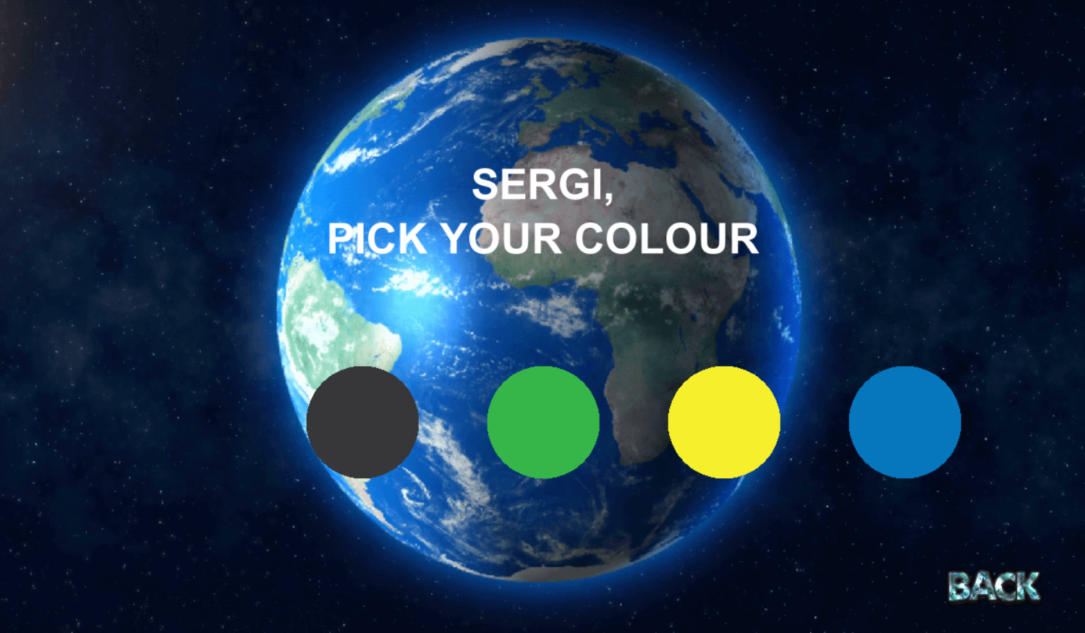
ESCOLHA DE COR

Slide 7
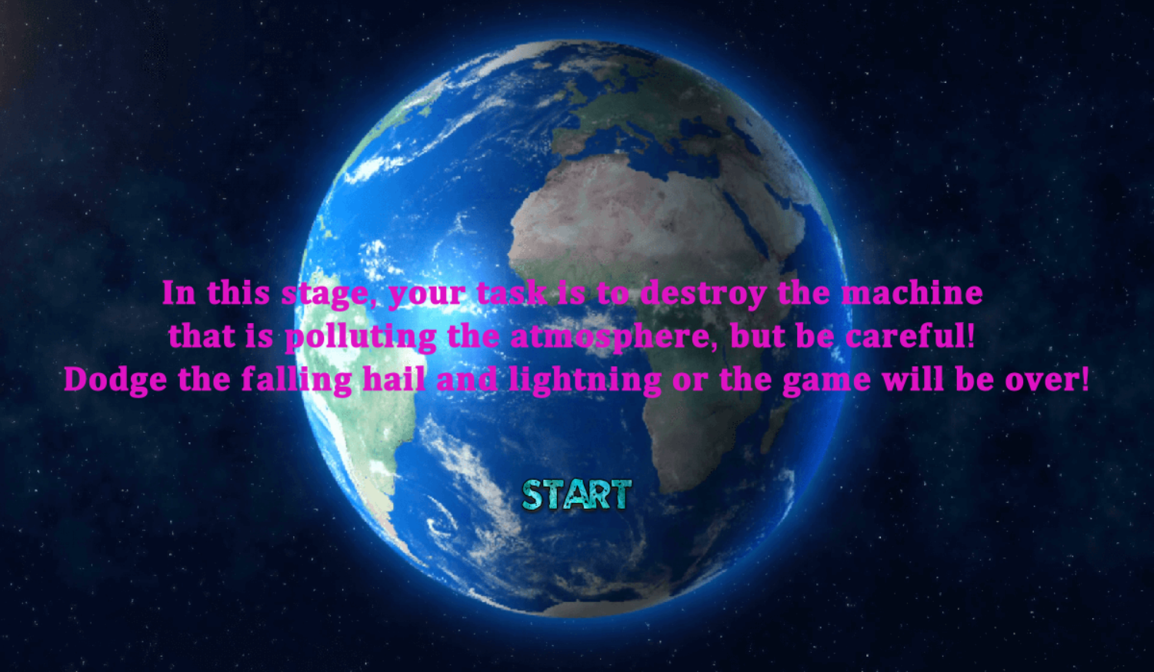
HOW TO PLAY (STAGE 1)

Slide 8




HOW TO PLAY (STAGE 1)
JOGADORES
MÁQUINA
W
MOVER
↑
A
D
←
→
F
DISPARAR
0
DURAÇÃO: 1:30

Slide 9


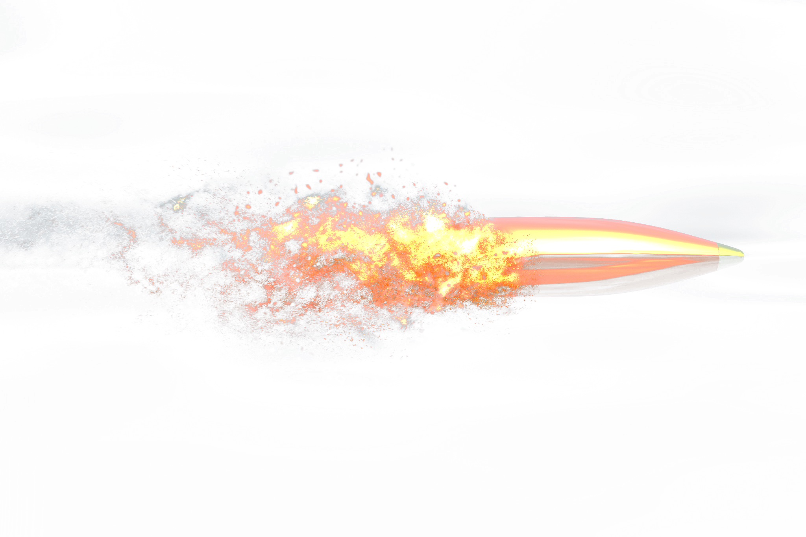
HOW TO PLAY (STAGE 1)
1ª FASE- VIDA DA MÁQUINA ENTRE 50%-100%
CORAÇÃO
FLOCO DE NEVE
GRANIZO
ACERTAR MÁQUINA
RECUPERA
UMA VIDA
PERDE
MEIA VIDA
+10 PONTOS

Slide 10
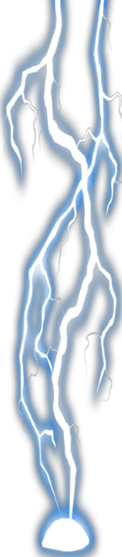

HOW TO PLAY (STAGE 1)
2ª FASE- VIDA DA MÁQUINA ENTRE 0%-49%
RELÂMPAGO
CORAÇÃO
ACERTAR MÁQUINA
CHUVA
3 SEGUNDOS
RECUPERA
UMA VIDA
+10 PONTOS
PERDE
UMA VIDA

Slide 11
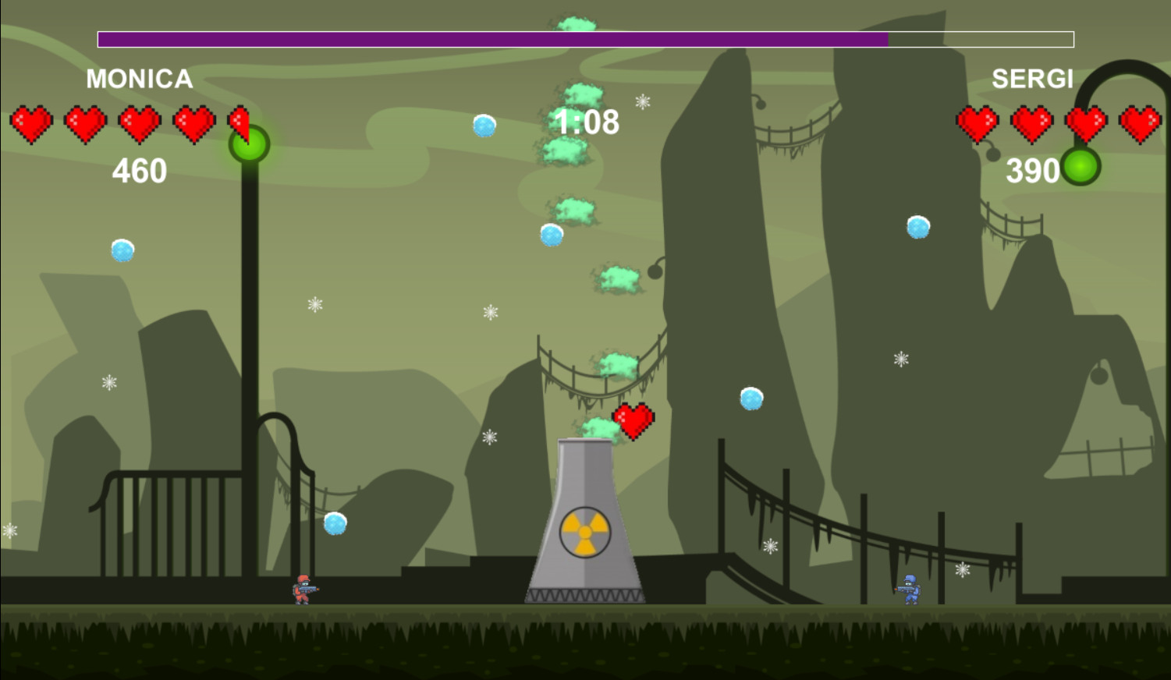
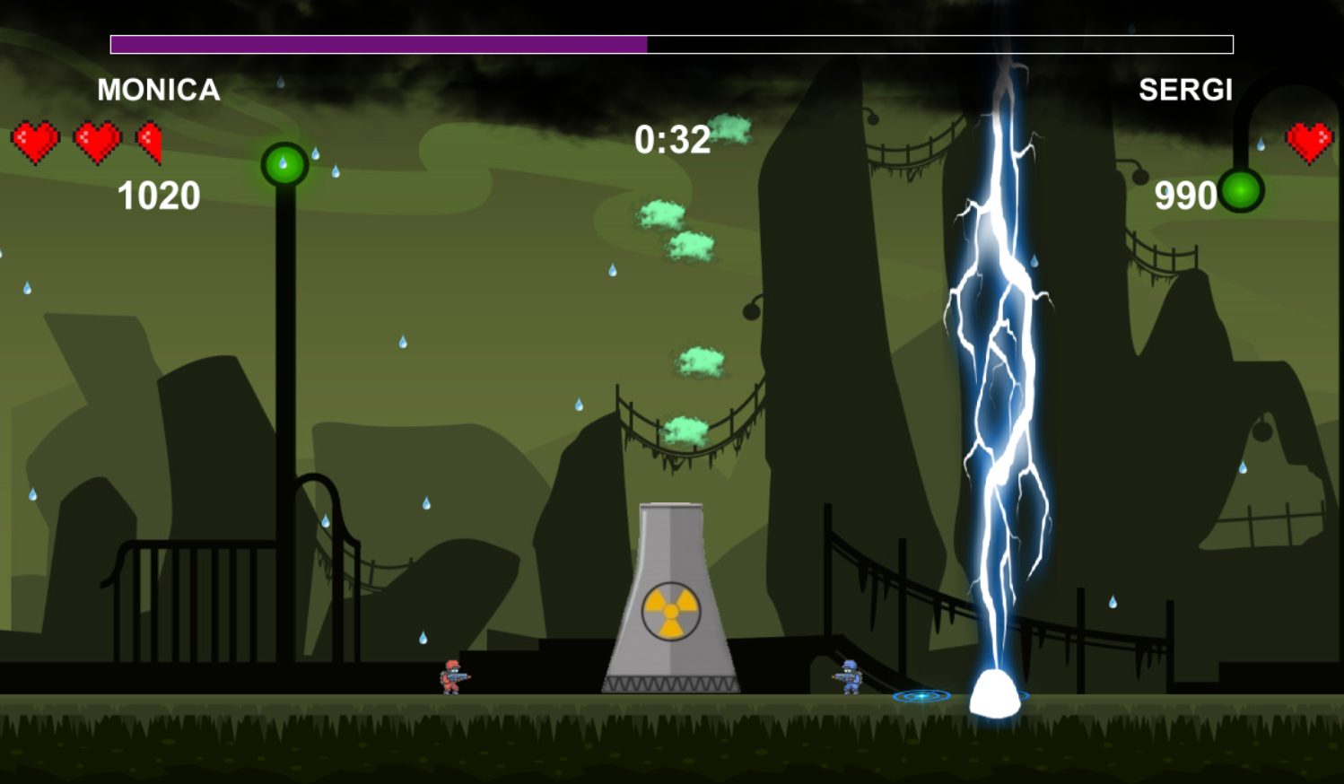
STAGE 1
1ª FASE
2ª FASE

Slide 12
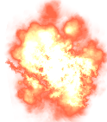
STAGE 1
MÁQUINA DESTRUIDA?
SIM
MAIS PONTOS!
NÃO
CONSEQUÊNCIAS NO NÍVEL SEGUINTE!!!

Slide 13
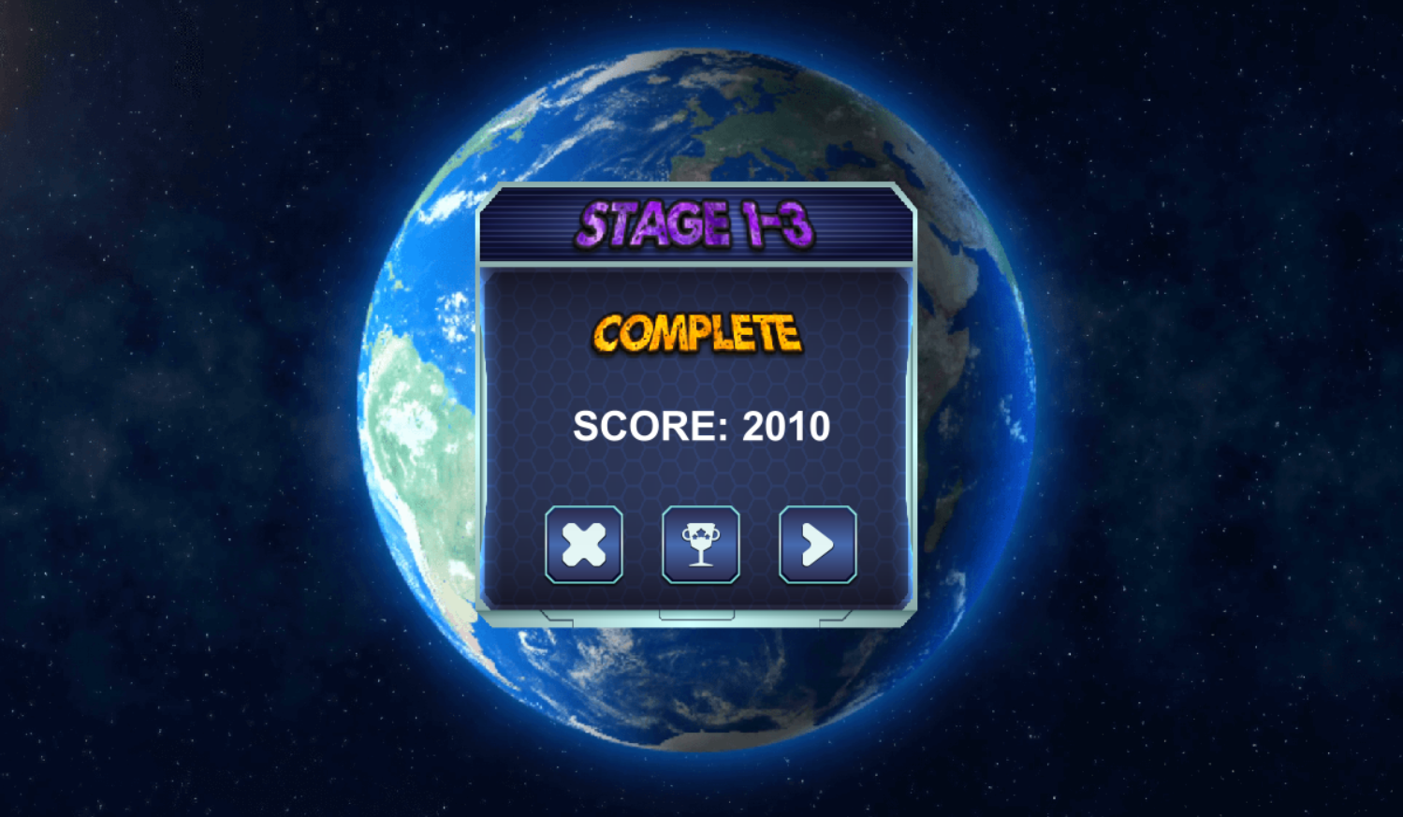
STAGE 1-3 COMPLETE
SCORE DE
AMBOS OS JOGADORES
VER SCORE DE
CADA JOGADOR

Slide 14
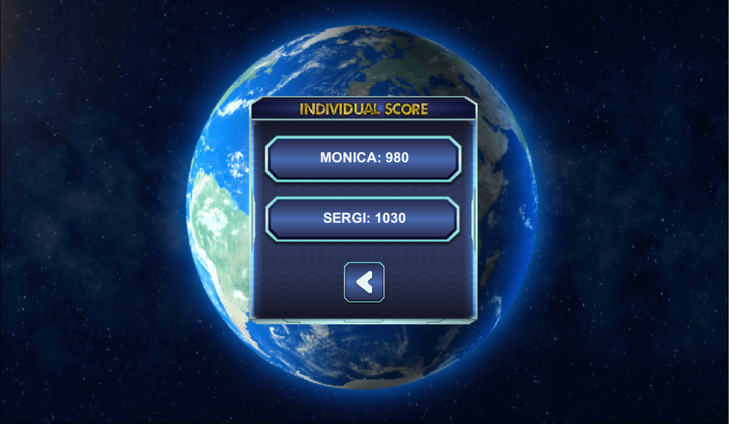
SCORE INDIVIDUAL

Slide 15
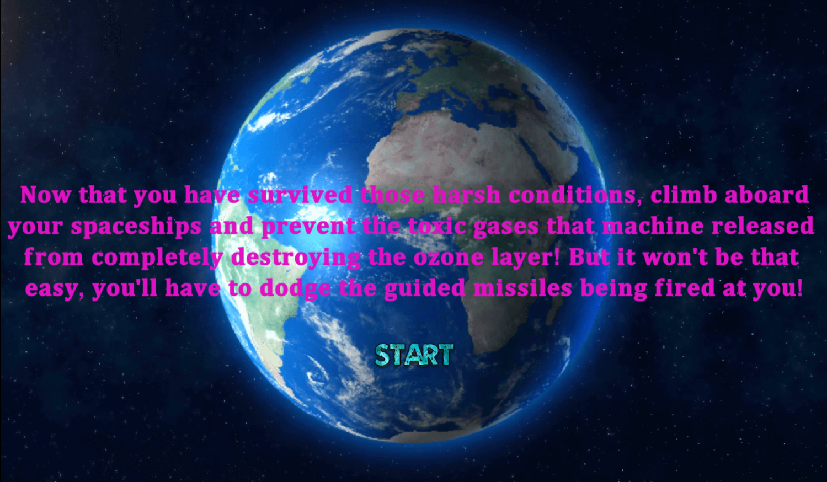
HOW TO PLAY (STAGE 2)

Slide 16
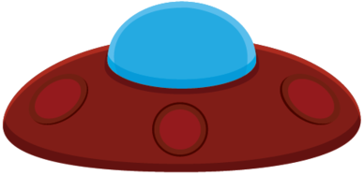

HOW TO PLAY (STAGE 2)
JOGADORES
CAMADA DE OZONO
VIDA DA CAMADA DE OZONO
A
D
←
→
MOVER
DURAÇÃO: 2:00

Slide 17


HOW TO PLAY (STAGE 2)
MISSÍL
(COR DO JOGADOR 1)
PERSEGUEM O JOGADOR DESSA COR
PERDE
MEIA VIDA
-100 PONTOS
CORAÇÃO
GÁS
MISSÍL
(COR DO JOGADOR 2)
RECUPERA
UMA VIDA
+10 PONTOS AOS JOGADORES
CAMADA DE OZONO
PERDE VIDA

Slide 18
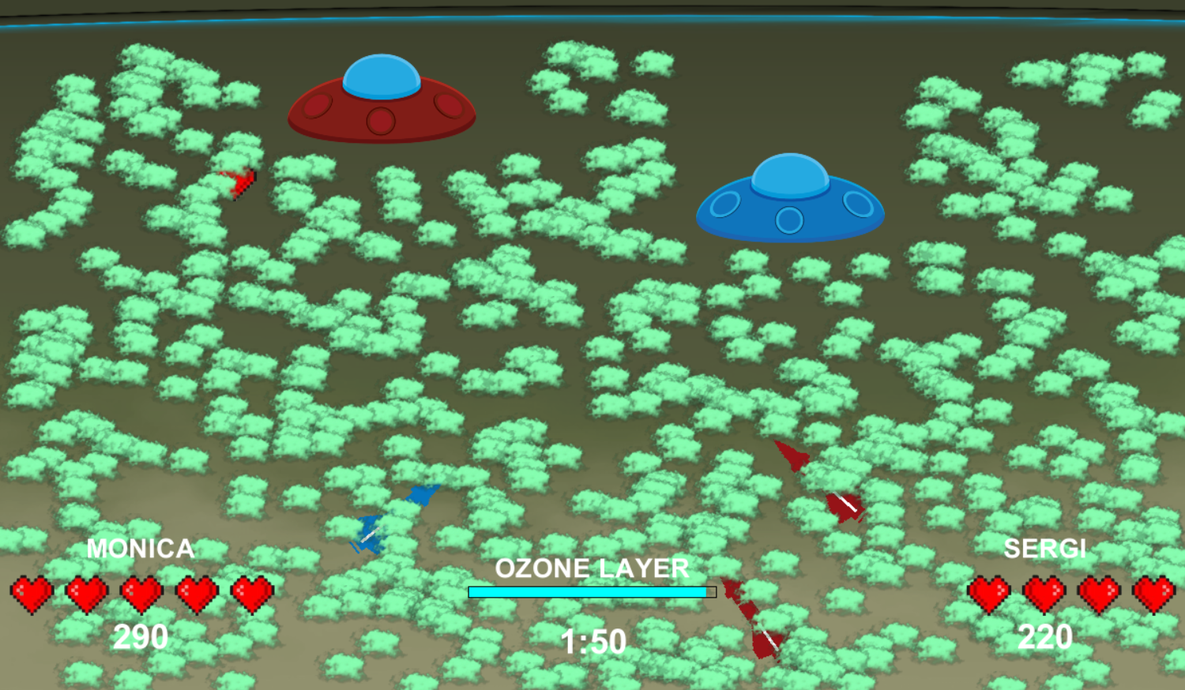
STAGE 2
NO PIOR DOS CASOS…
MÁQUINA COM 100% DE VIDA
NÃO DESTRUÍMOS A
MÁQUINA NO STAGE 1…
O QUE ACONTECE?
QUANTO MAIS VIDA A MÁQUINA TINHA, MAIOR A QUANTIDADE DE GASES QUE IRÃO APARECER!

Slide 19
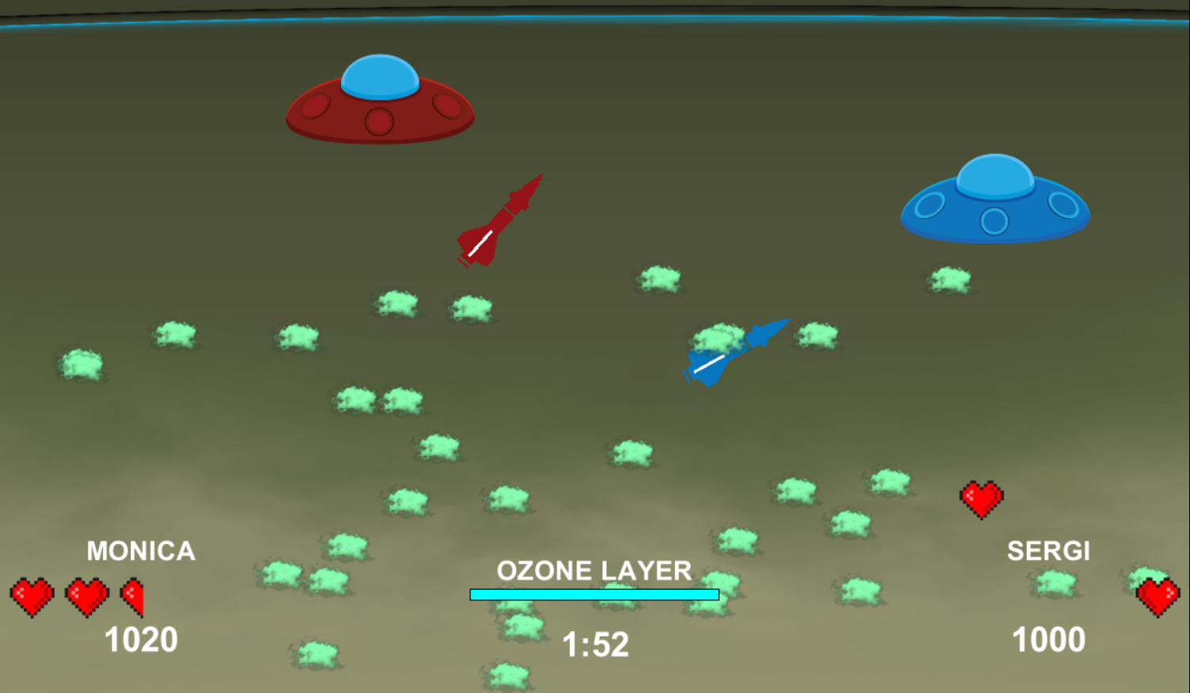
STAGE 2

Slide 20

STAGE 2-3 COMPLETE

Slide 21
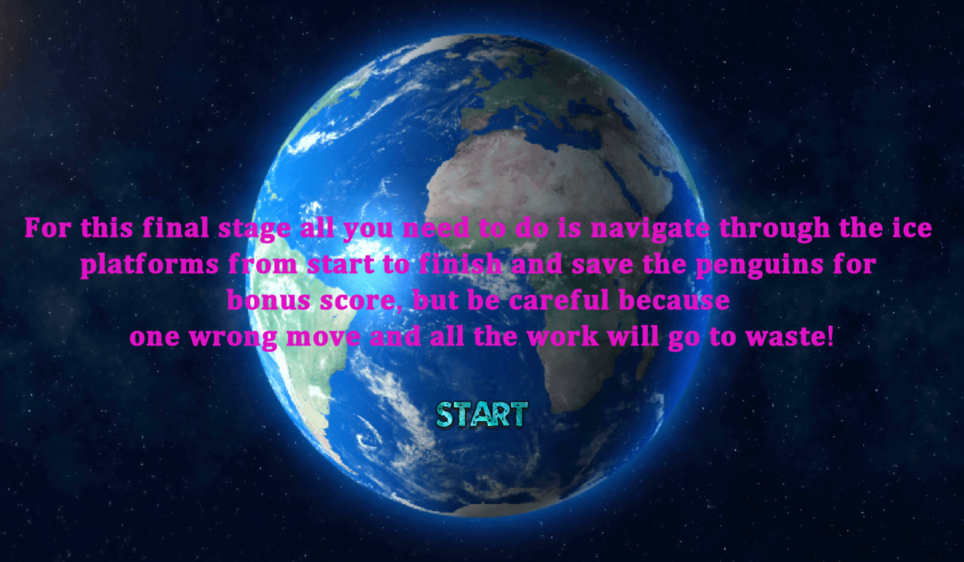
HOW TO PLAY (STAGE 3)

Slide 22

HOW TO PLAY (STAGE 3)
JOGADORES
PINGUIM
W
↑
SALVO
+25 PONTOS
A CADA JOGADOR
CAI AO MAR
-100 PONTOS
A CADA JOGADOR
A
D
←
→
PARA SALVAR O PINGUIM,
AMBOS OS JOGADORES DEVEM
TOCÁ-LO AO MESMO TEMPO
MOVER

Slide 23

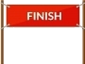
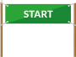


HOW TO PLAY (STAGE 3)
PLATAFORMA
INICIAL
PLATAFORMA FINAL
(META)
EVITAR CAIR NO MAR

Slide 24
HOW TO PLAY (STAGE 3)
MAS ATENÇÃO…
QUANTO MENOR VIDA A CAMADA DE OZONO TINHA,
MENOR SERÃO AS LARGURAS DAS PLATAFORMAS!

Slide 25
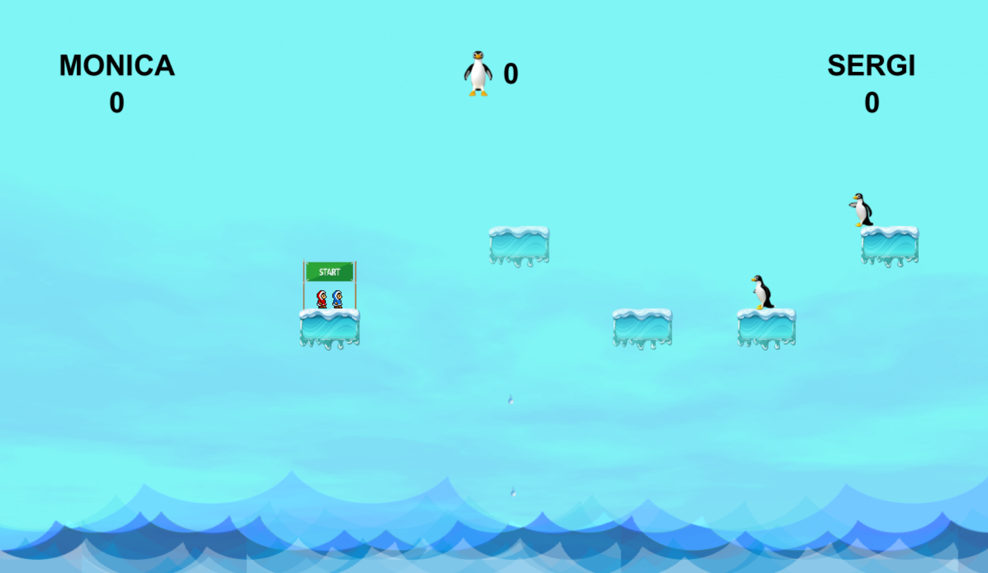
STAGE 3

Slide 26
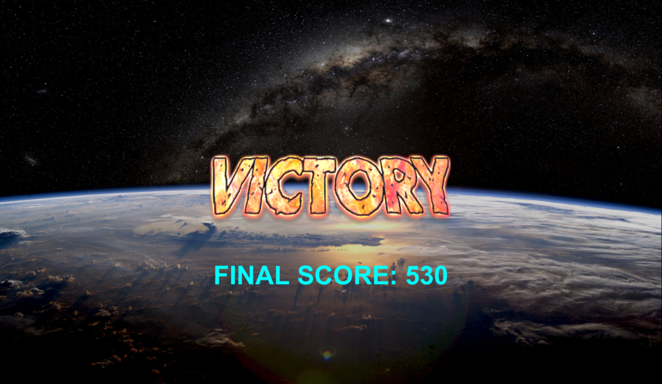
VICTÓRIA

Slide 27
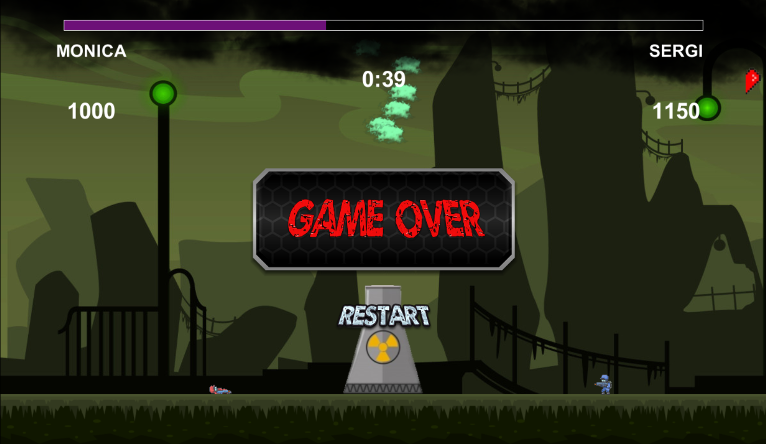
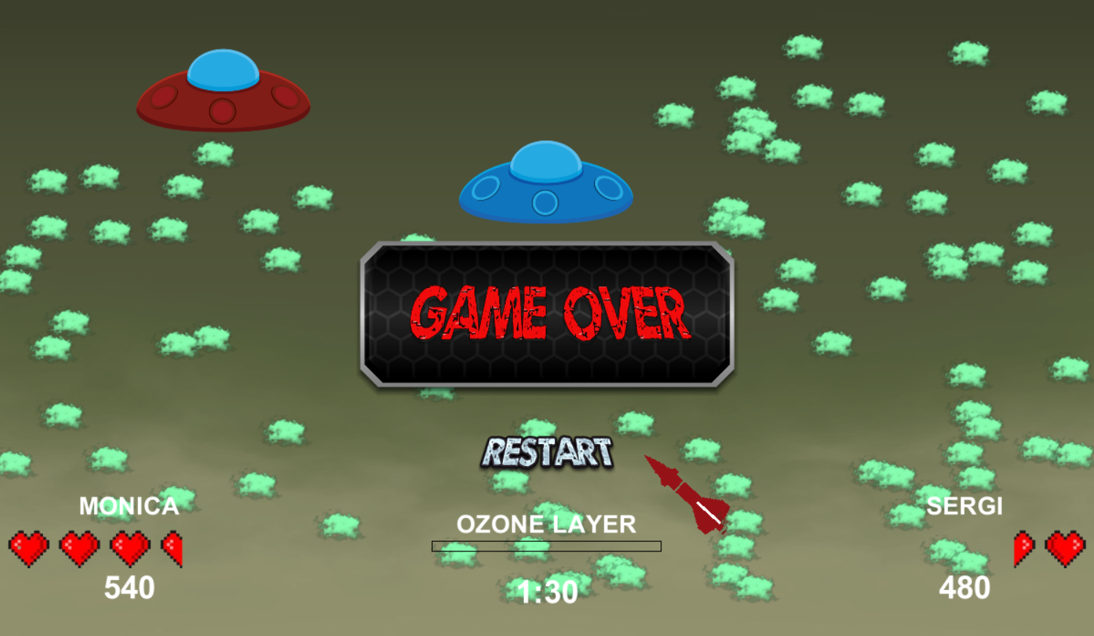
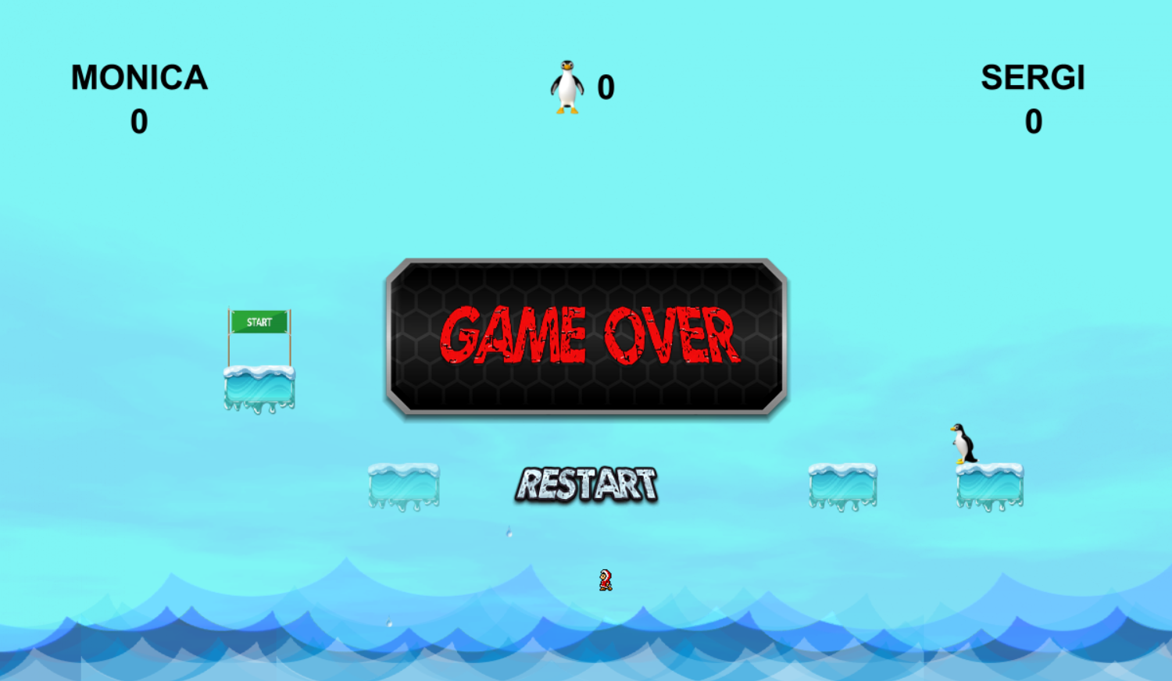
GAME OVER
COMO SE PERDE O JOGO?
STAGE 1
STAGE 2
STAGE 3
SE UM DOS JOGADORES
MORRER
SE UM DOS JOGADORES MORRER
OU
A CAMADA DE OZONO
FOR DESTRUIDA
SE UM DOS JOGADORES
CAIR NO MAR

Slide 28
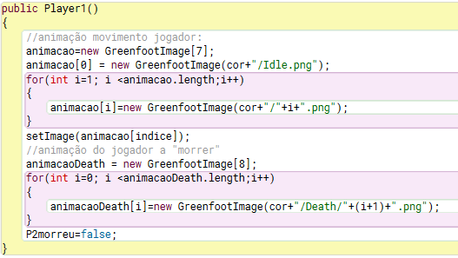
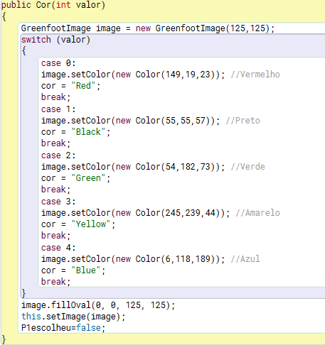
CONSTRUTORES

Slide 29
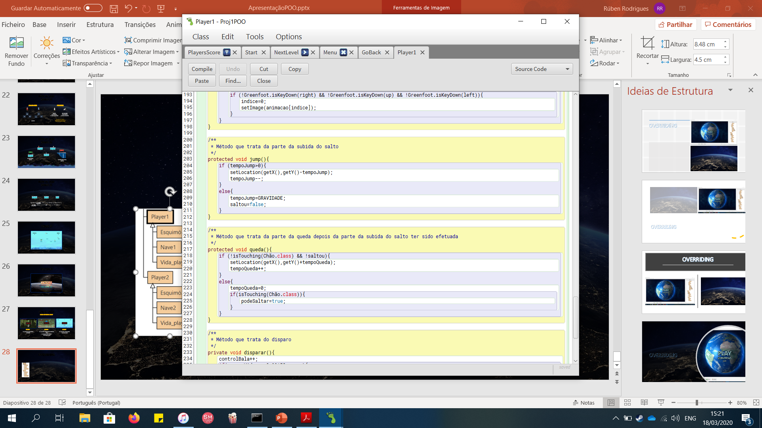
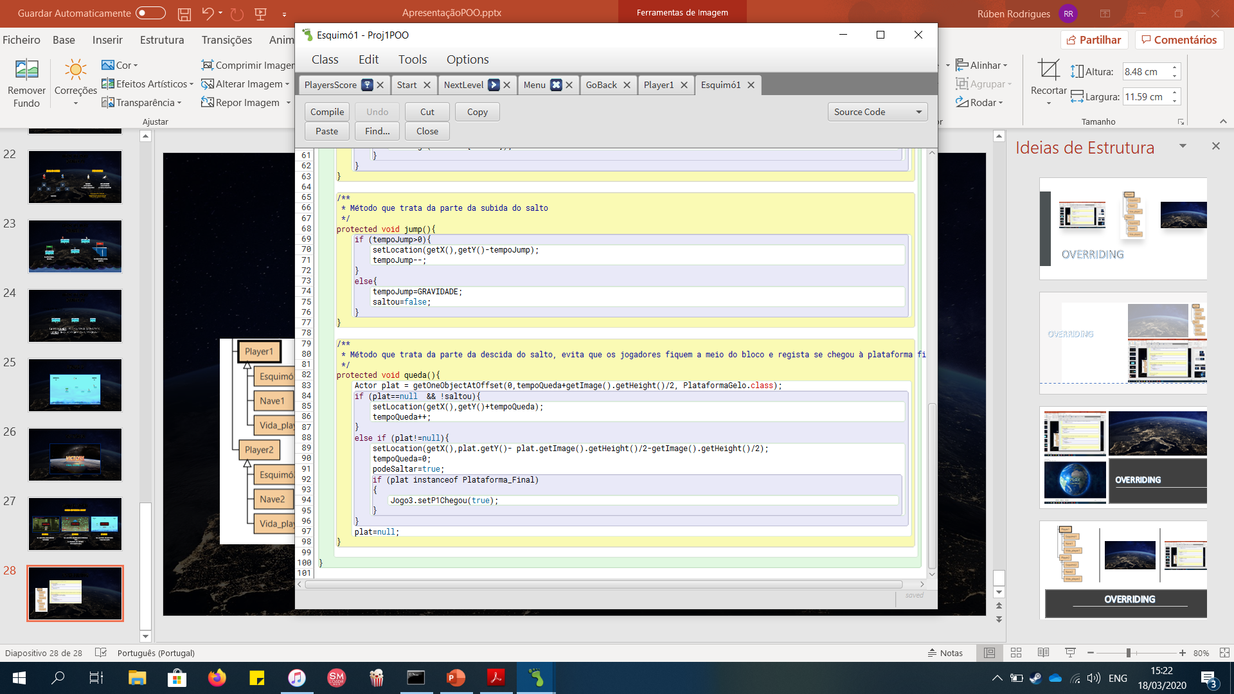
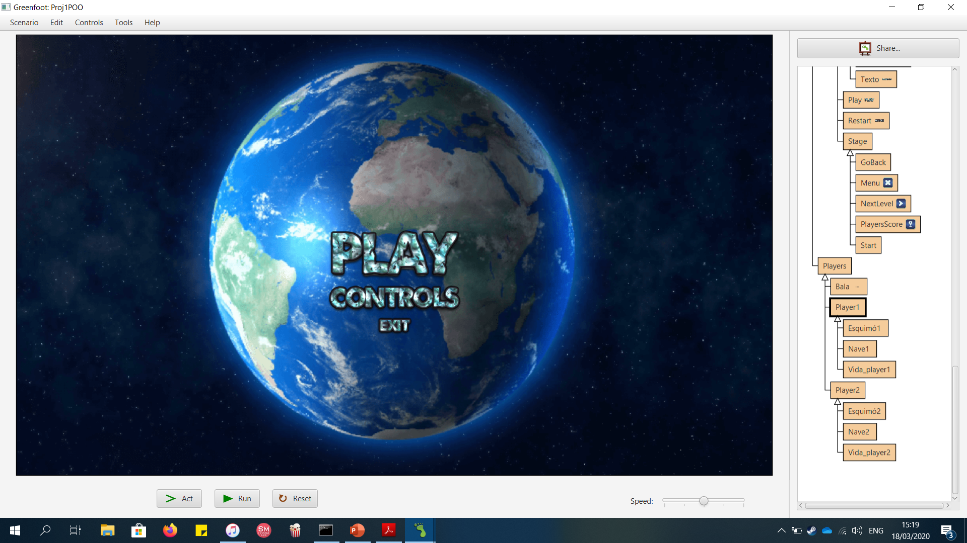
OVERRIDING

Slide 30
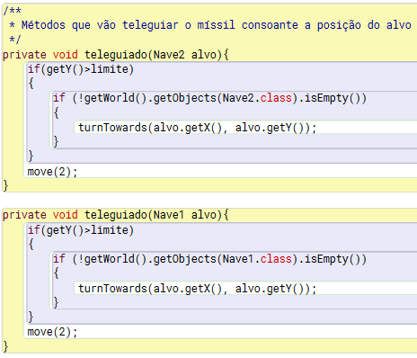
OVERLOADING

Slide 31
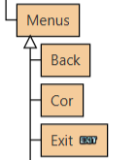
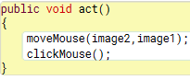
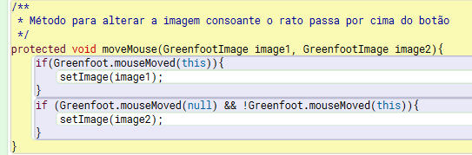
HERANÇA

Slide 32
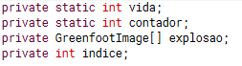
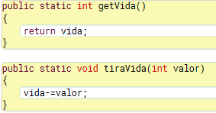
ENCAPSULAMENTO

